Slide 1
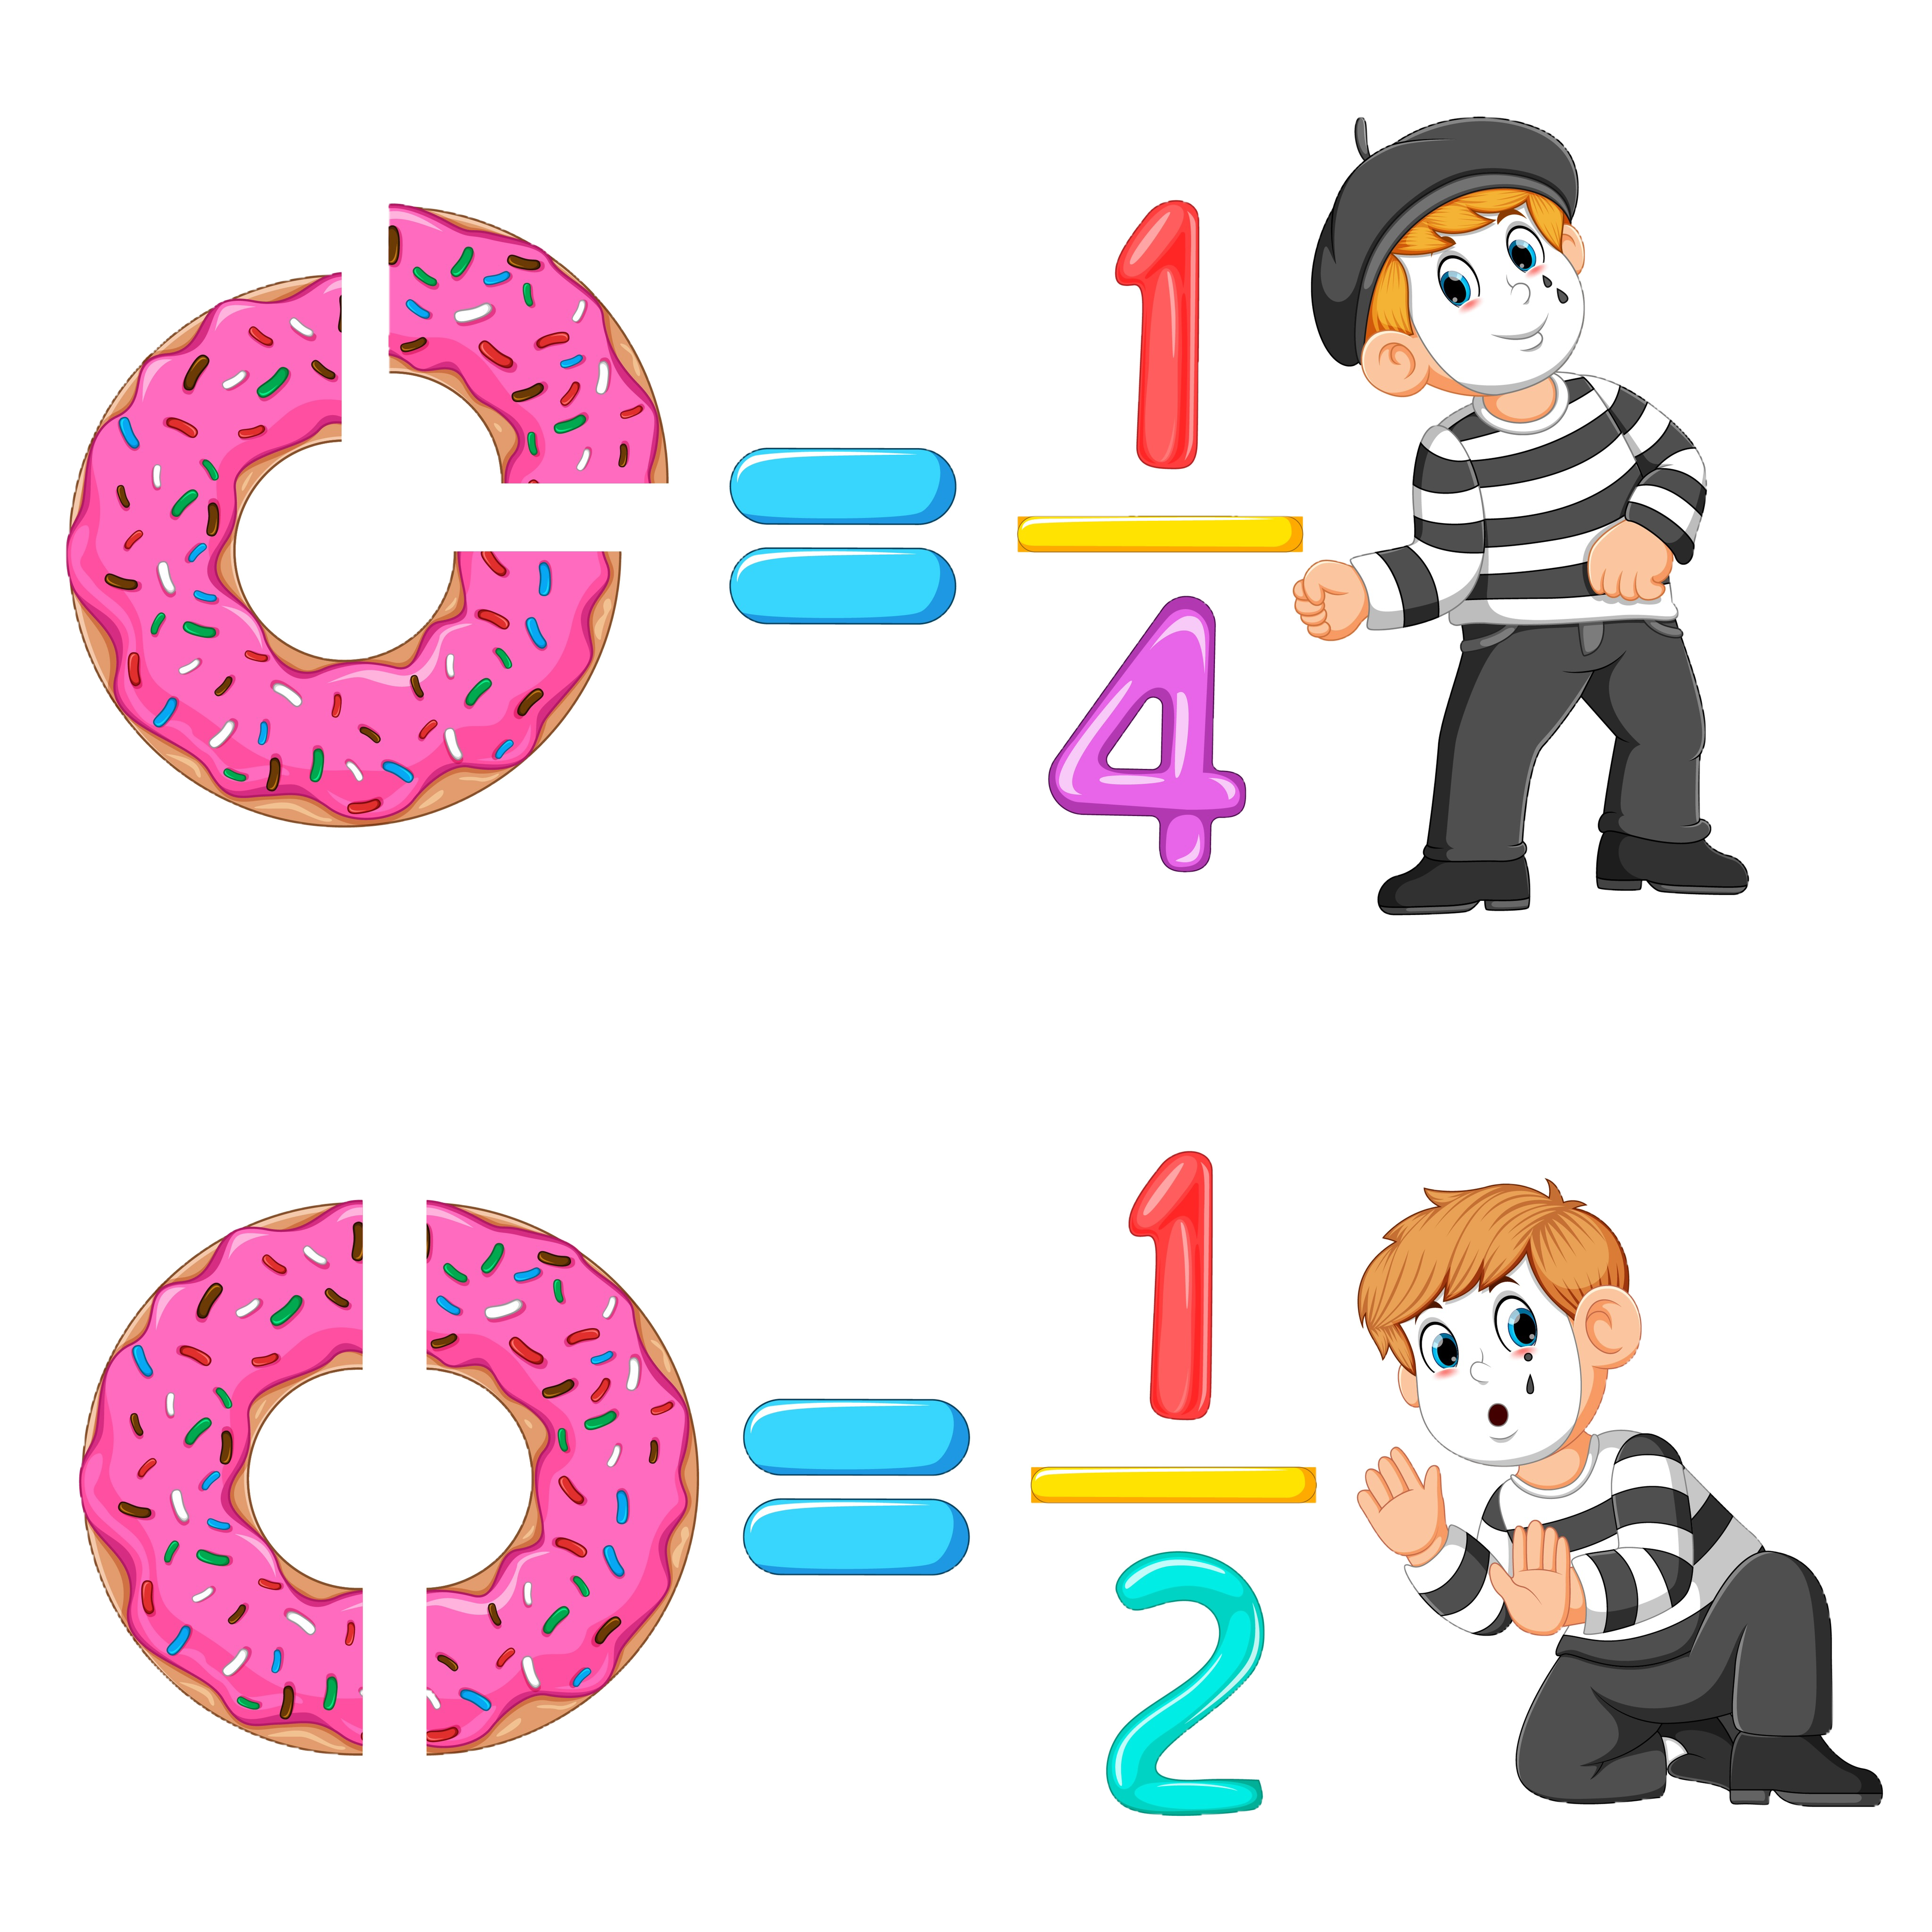
الفصل الثالث:الجمع والطرح
٣-١ أنماط الضرب
الفصل
الجمع والطرح
٢
صفحة ٧٧

Slide 2
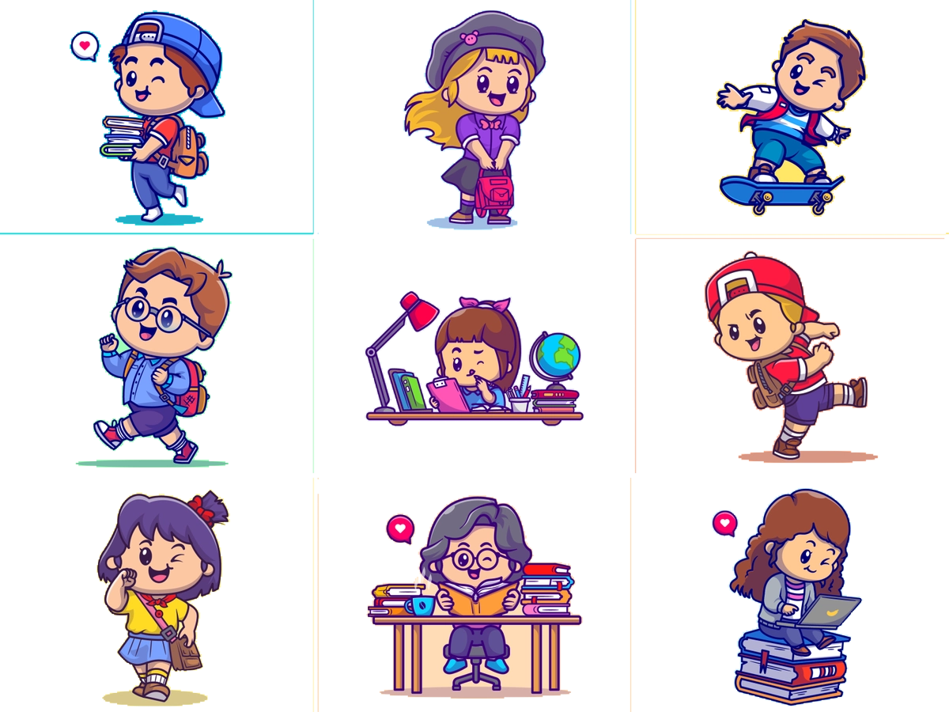
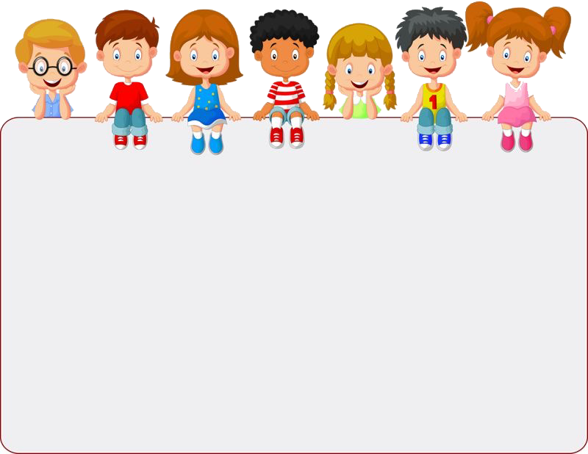
جدول التعلم
ماذا تعلمت
ماذا أريد أن أعرف
ماذا أعرف
التركيز | فكرة الدرس | مفردات | التدريس | استعد | أمثلة | التدريب | تأكد | مهارات عليا | التقويم | تقويم ختامي | الواجب

Slide 3
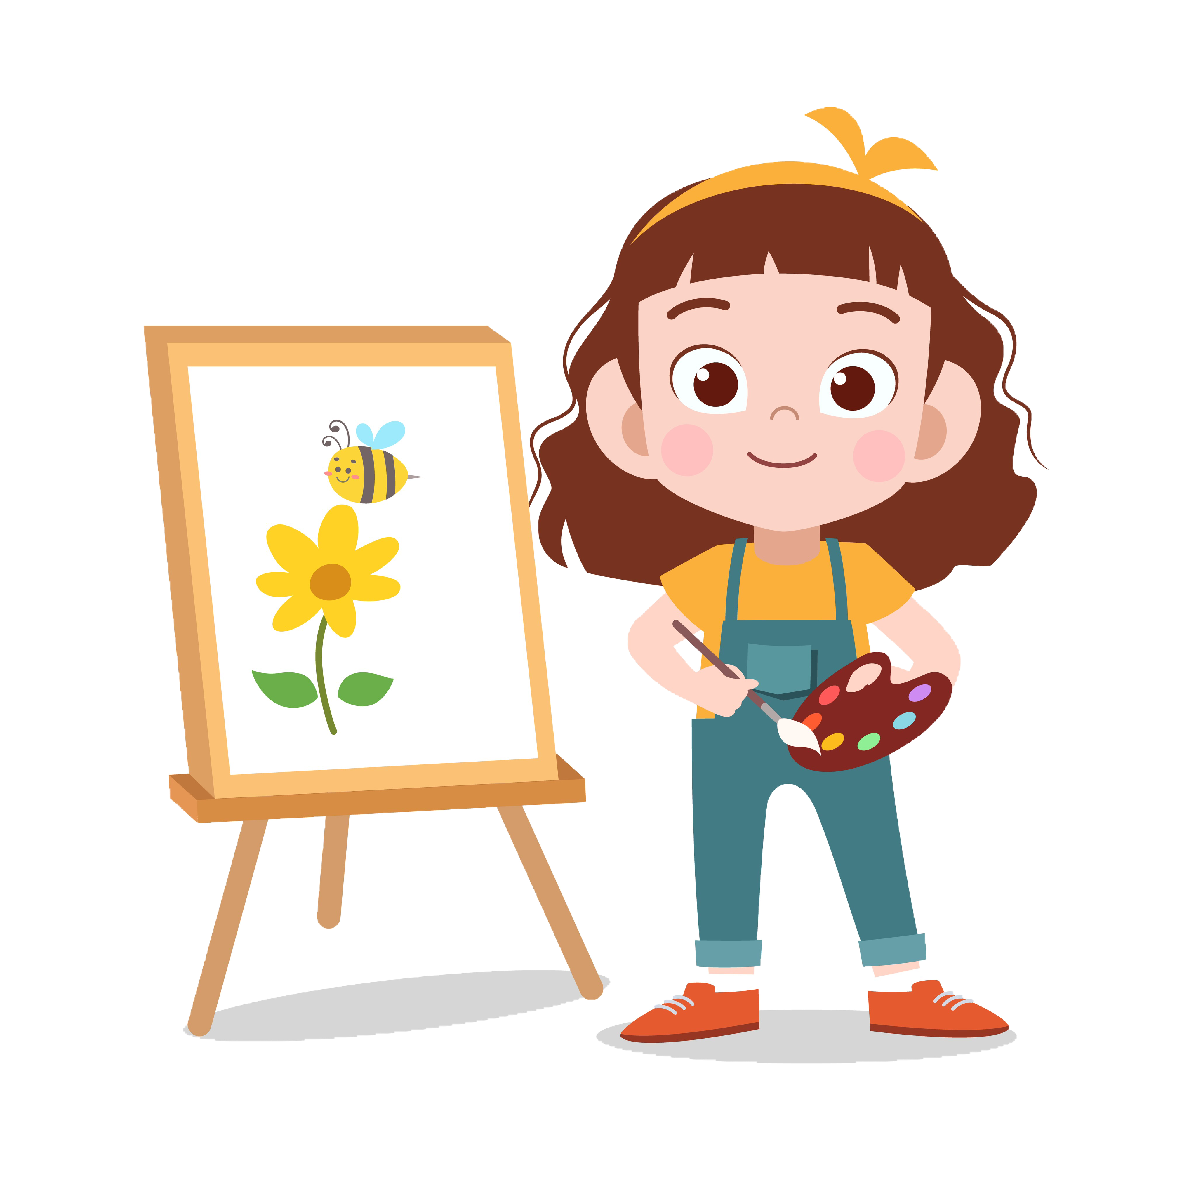

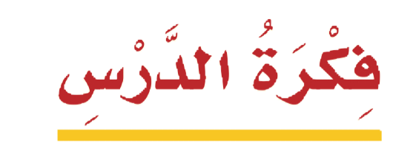
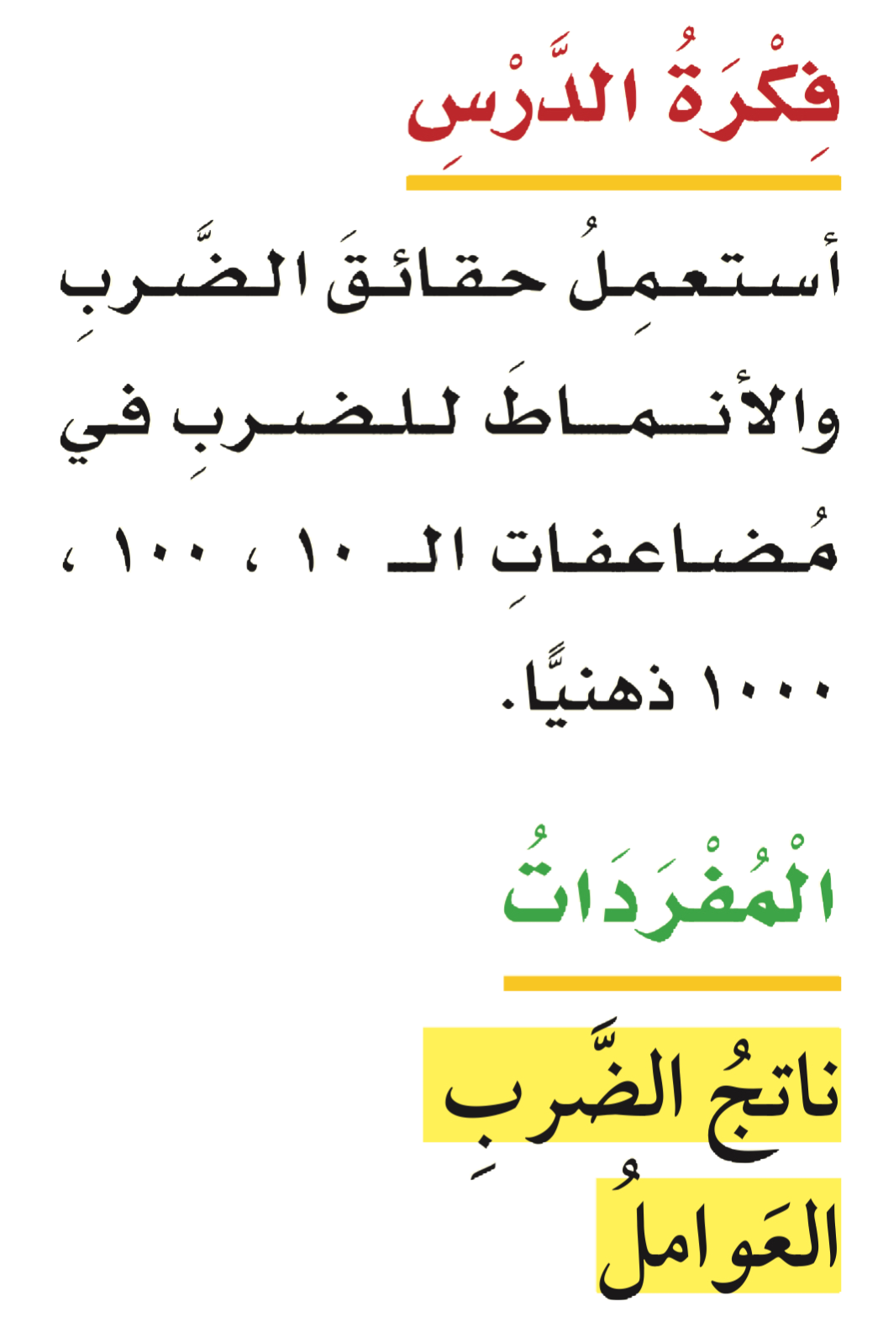



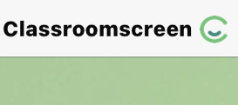
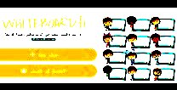
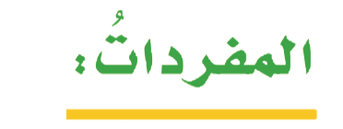
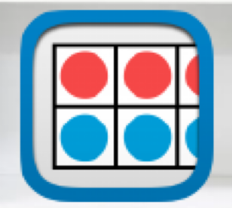




أدوات
نشاط
التركيز | فكرة الدرس | مفهوم | التدريس | استعد | أمثلة | التدريب | تأكد | مهارات عليا | التقويم | تقويم ختامي | الواجب

Slide 4

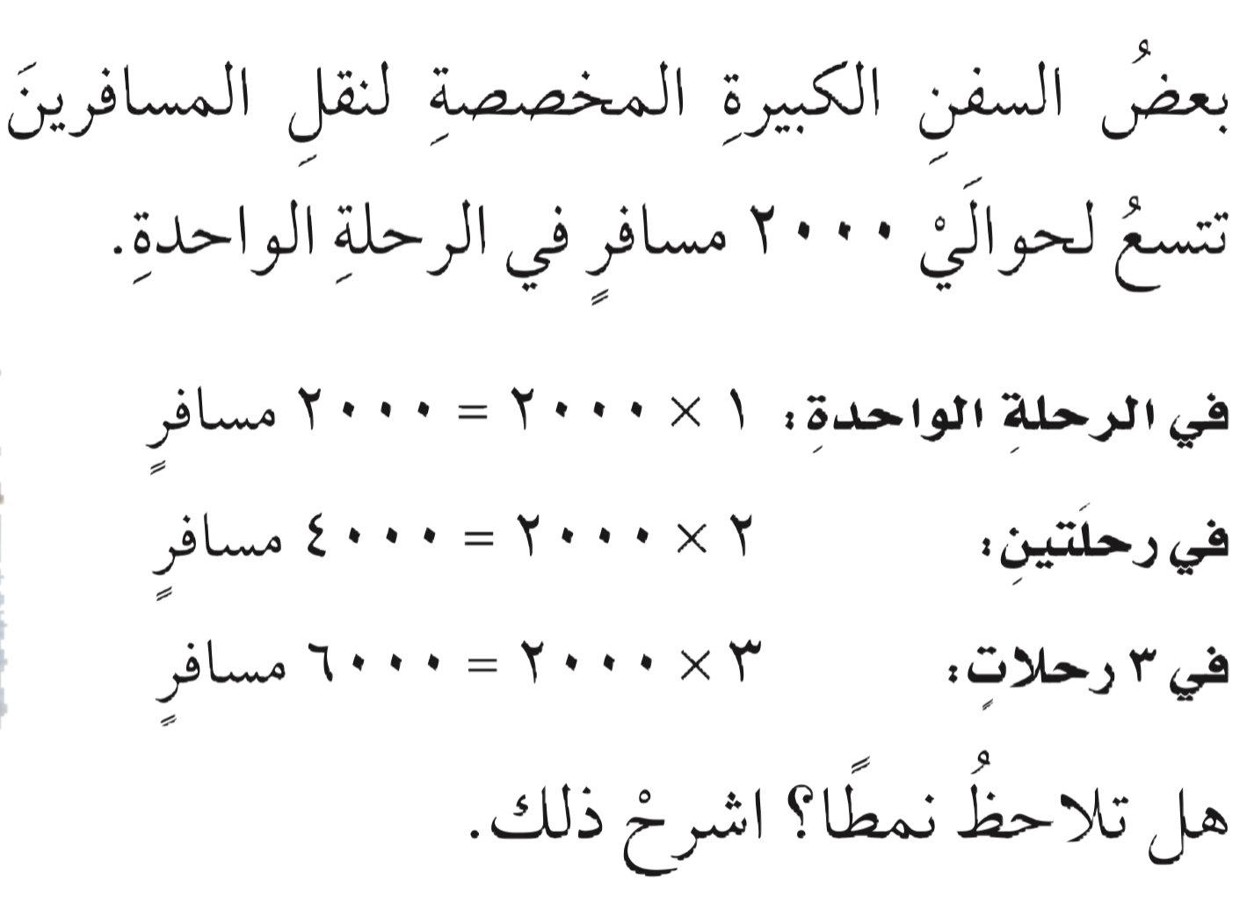
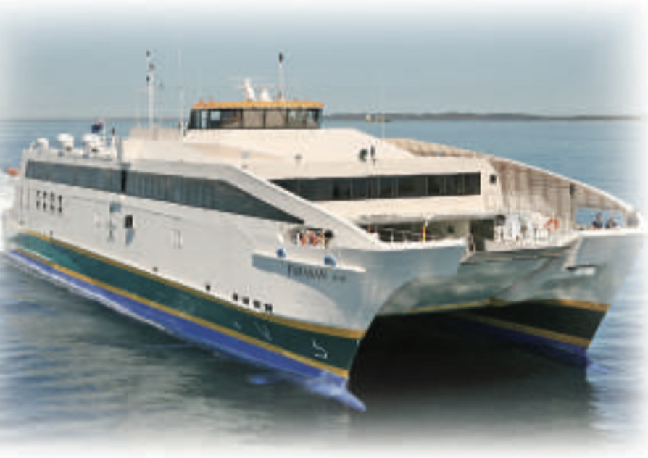
استعد
أدوات
نشاط
التركيز | فكرة الدرس | مفهوم | التدريس | استعد | أمثلة | التدريب | تأكد | مهارات عليا | التقويم | تقويم ختامي | الواجب

Slide 5
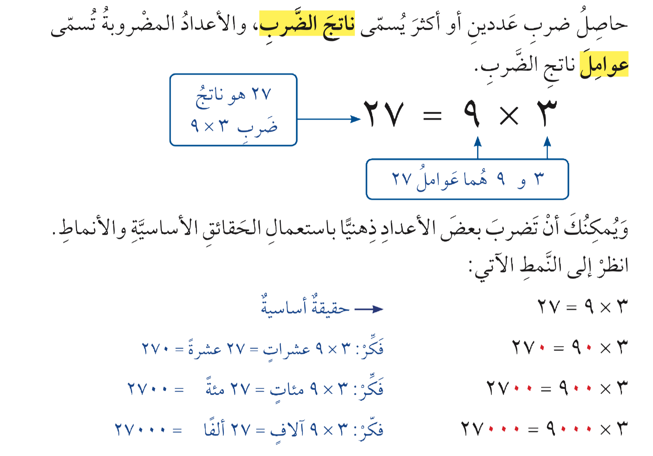
مفهوم أساسي
أدوات
نشاط
التركيز | فكرة الدرس | مفهوم | التدريس | استعد | أمثلة | التدريب | تأكد | مهارات عليا | التقويم | تقويم ختامي | الواجب

Slide 6
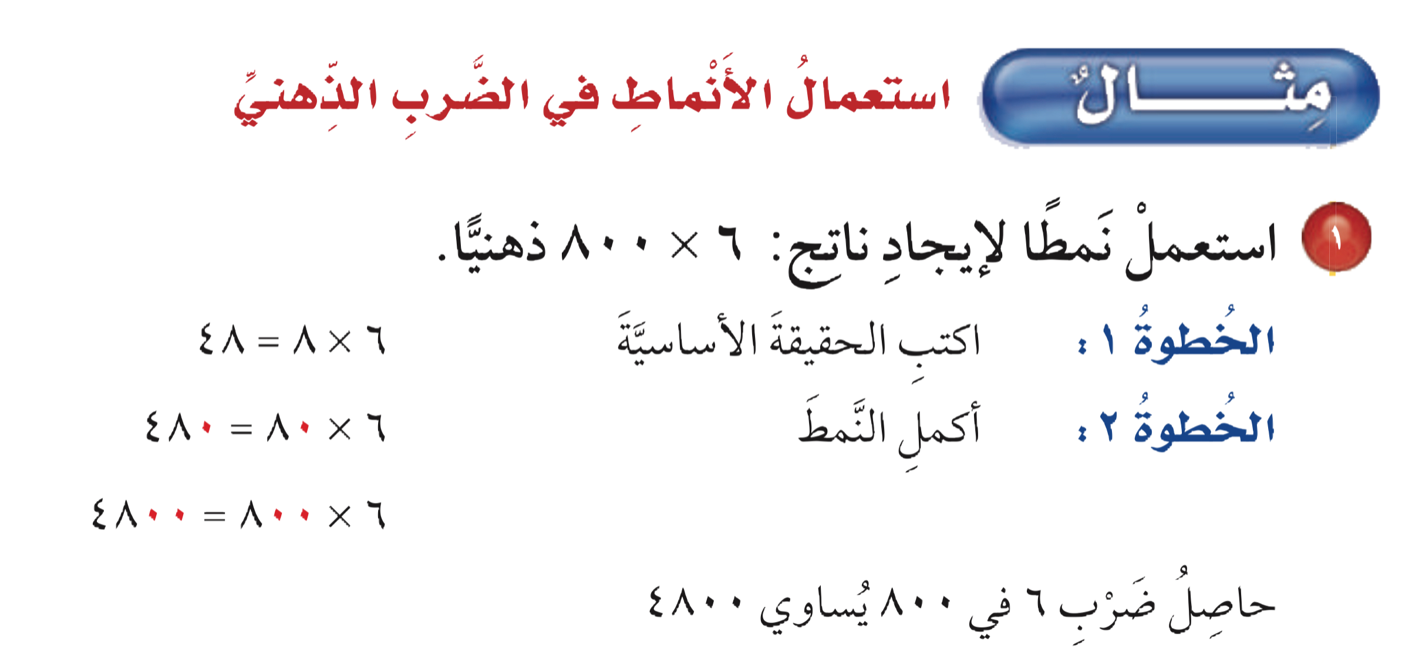
مثال
استعمال الأنماط في الضرب الذهني
أدوات
نشاط
التركيز | فكرة الدرس | مفهوم | التدريس | استعد | أمثلة | التدريب | تأكد | مهارات عليا | التقويم | تقويم ختامي | الواجب

Slide 7
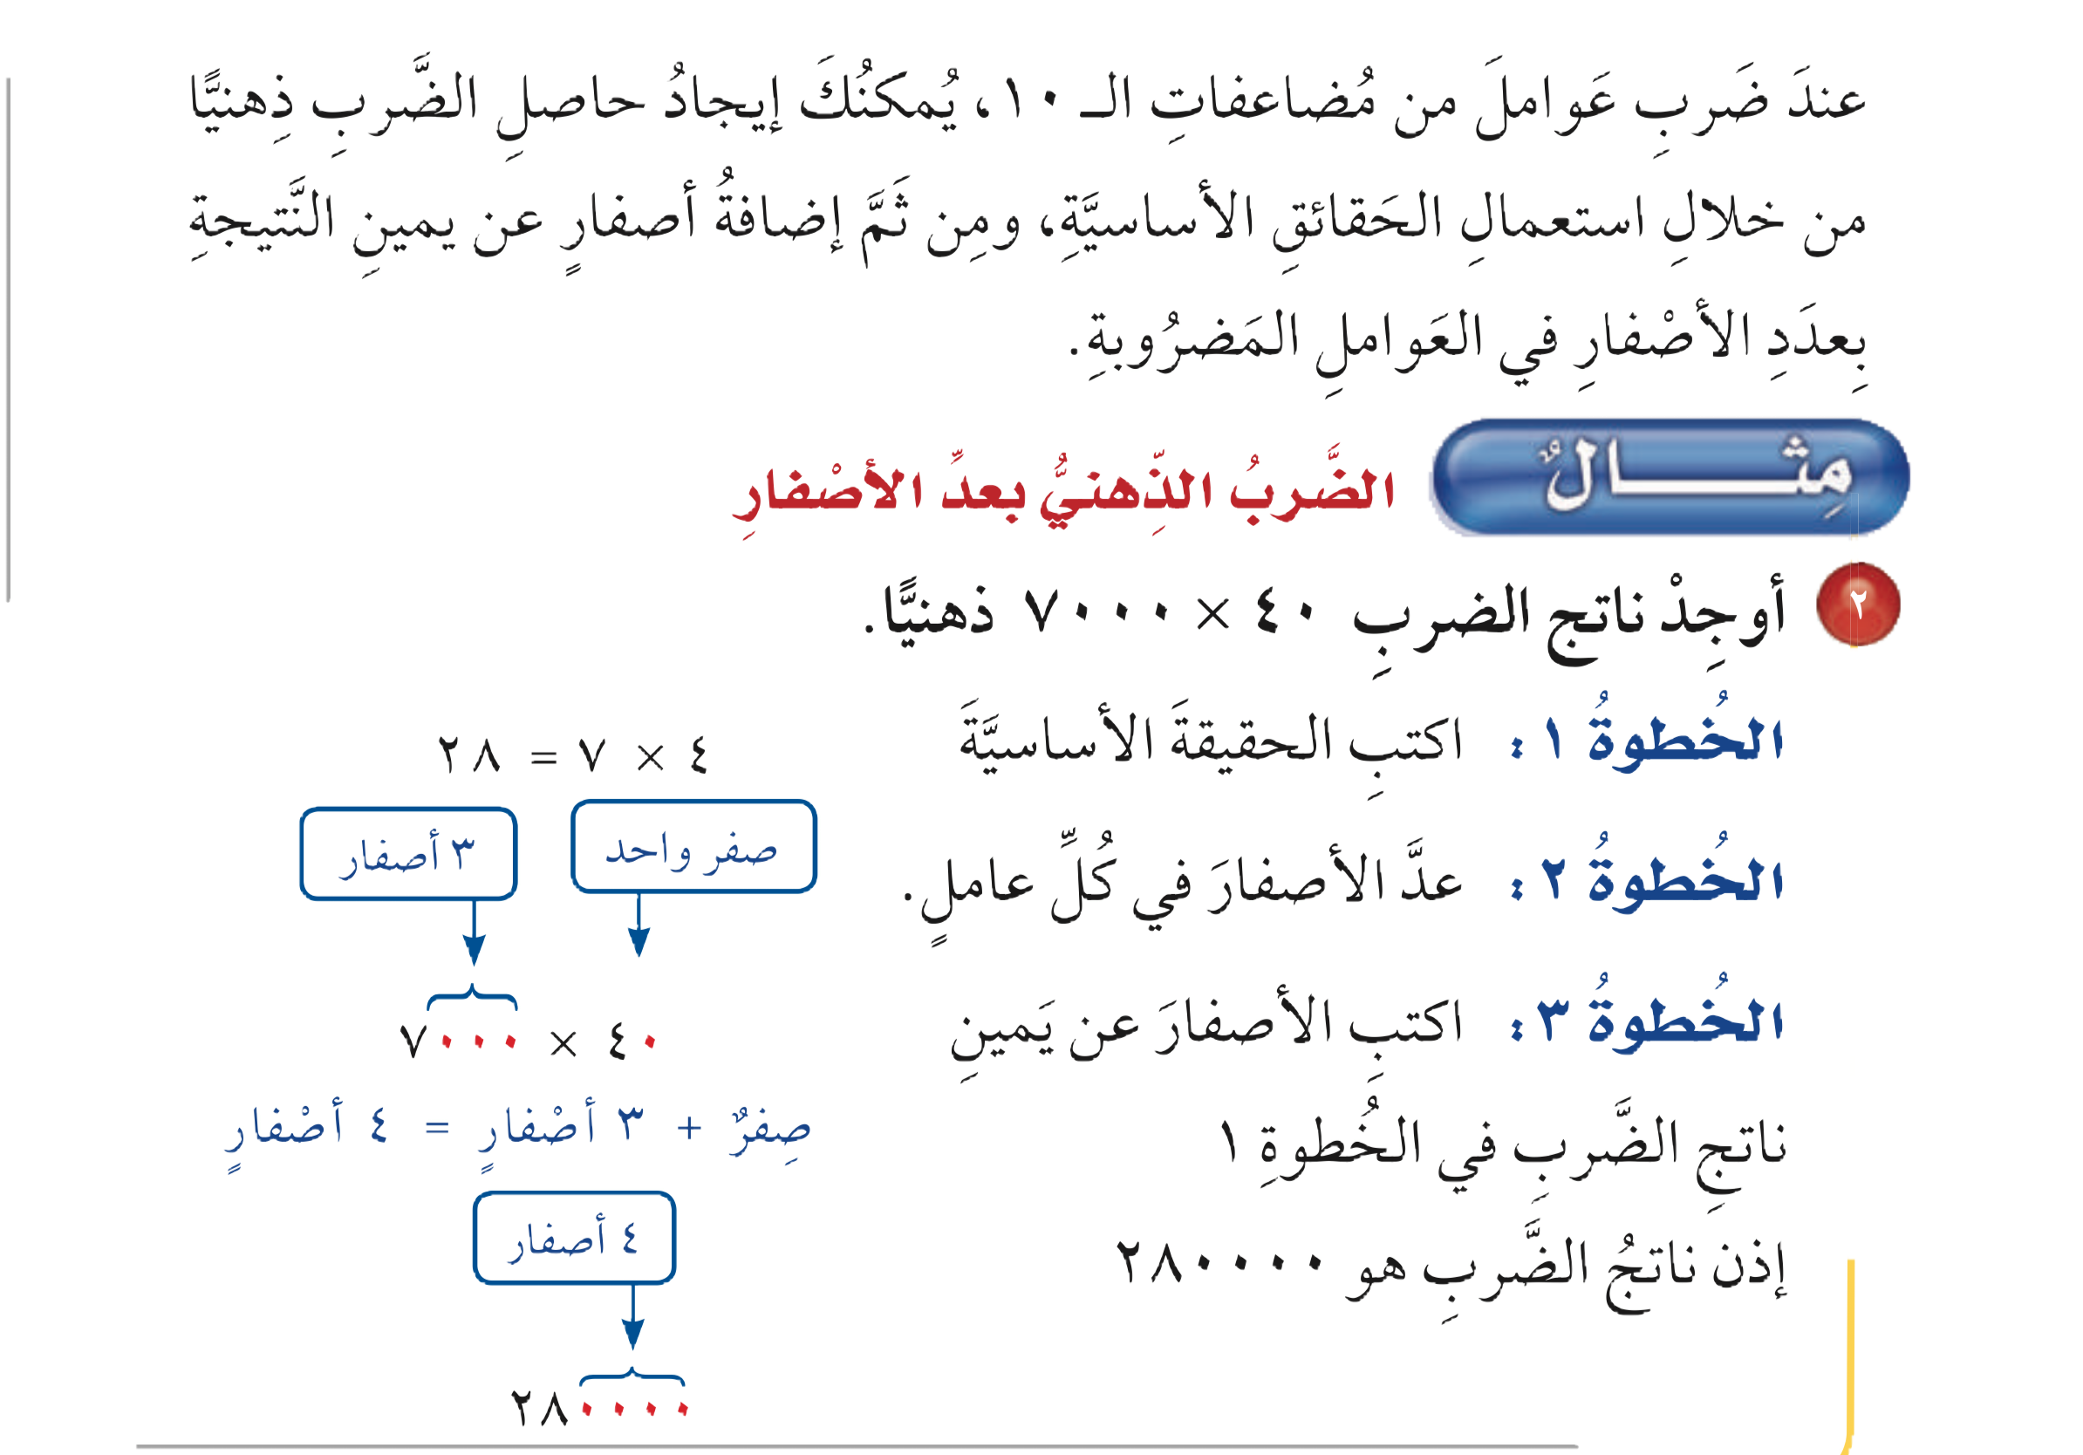
مثال
الضرب الذهني بعدّ الاصفار
أدوات
نشاط
التركيز | فكرة الدرس | مفهوم | التدريس | استعد | أمثلة | التدريب | تأكد | مهارات عليا | التقويم | تقويم ختامي | الواجب

Slide 8
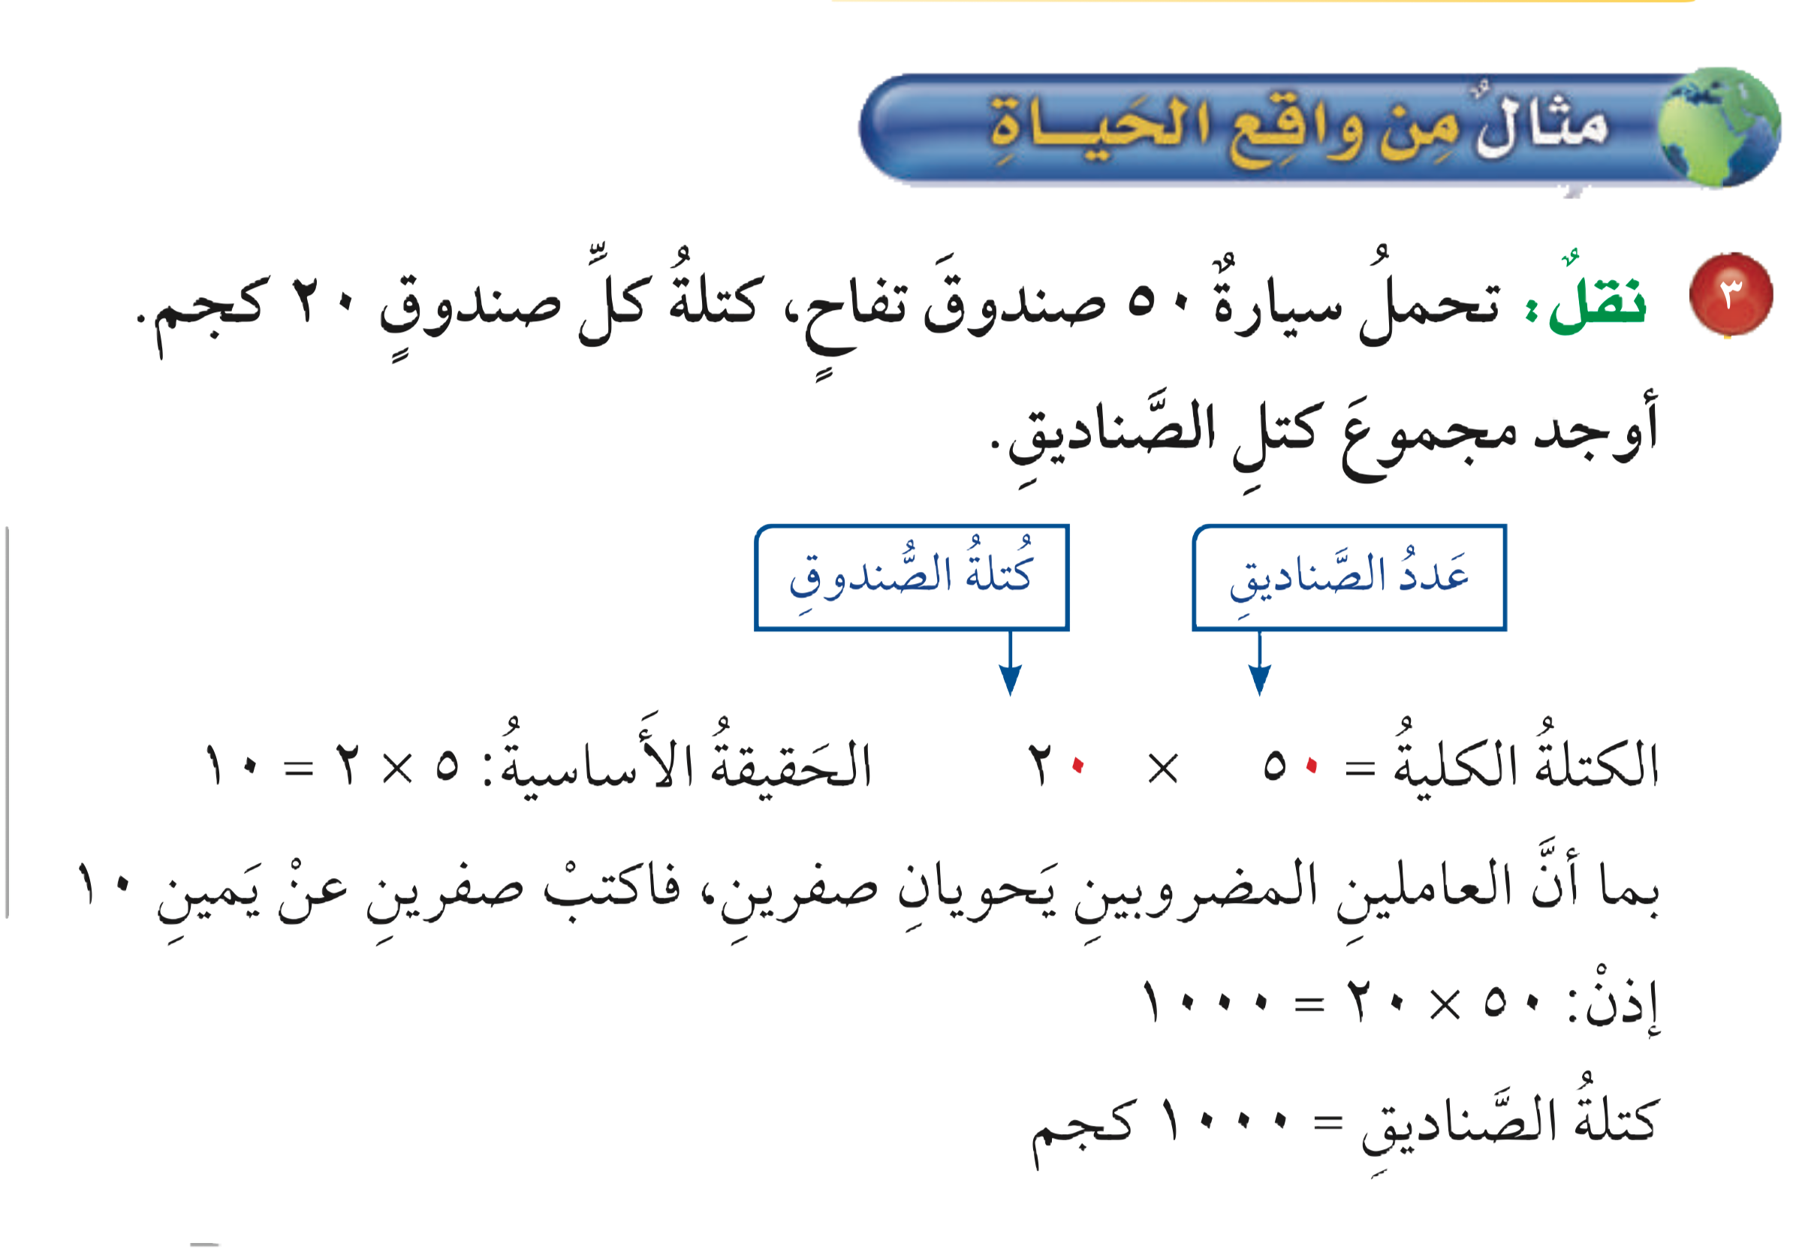
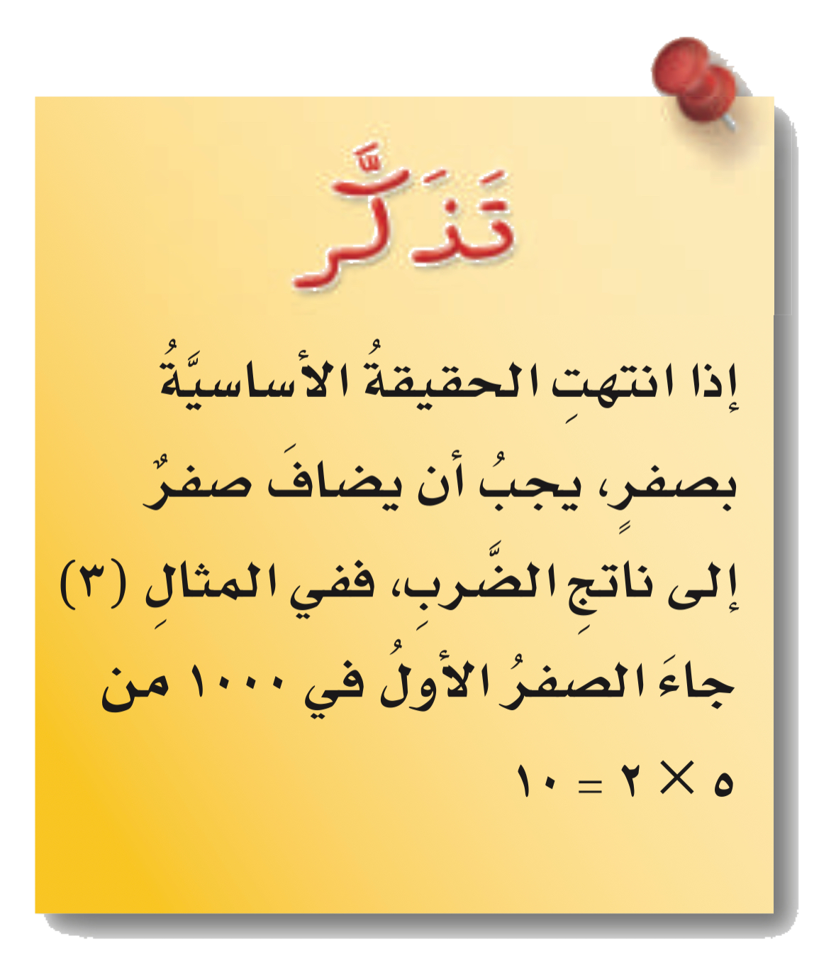
مثال
من واقع الحياة
أدوات
نشاط
التركيز | فكرة الدرس | مفهوم | التدريس | استعد | أمثلة | التدريب | تأكد | مهارات عليا | التقويم | تقويم ختامي | الواجب

Slide 9
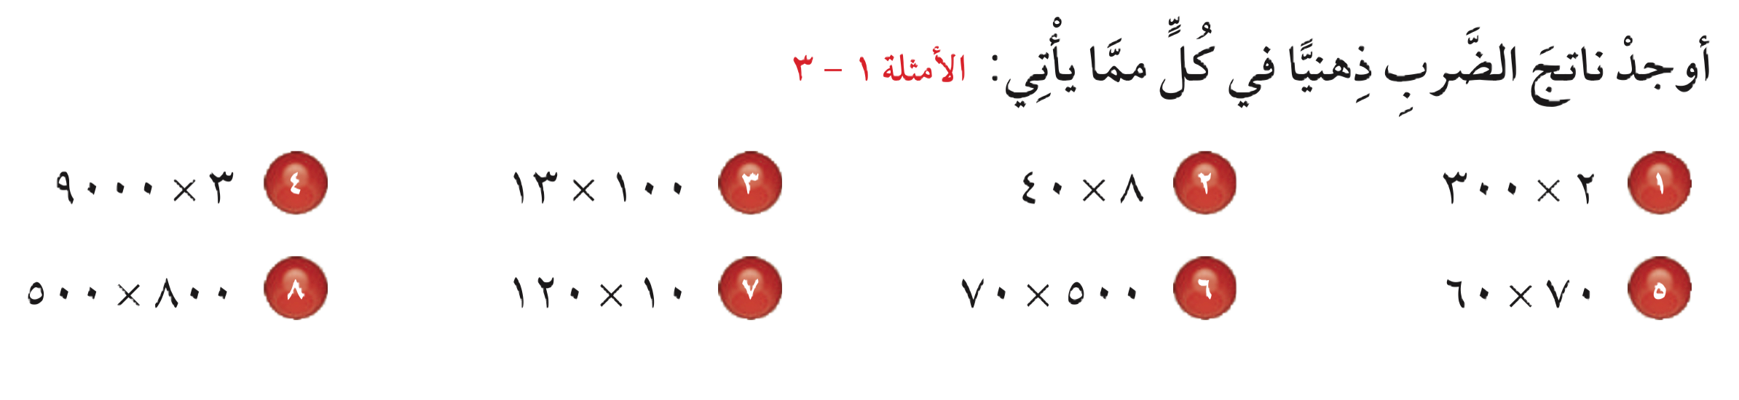

تــــــأكد
أدوات
نشاط
الحل
التركيز | فكرة الدرس | مفهوم | التدريس | استعد | أمثلة | التدريب | تأكد | مهارات عليا | التقويم | تقويم ختامي | الواجب

Slide 10
تــــــأكد
أدوات
٢٧٠٠٠
١٣٠٠
٣٢٠
٦٠٠
٤٠٠٠٠٠
١٢٠٠
٣٥٠٠٠
٤٢٠٠
نشاط
التركيز | فكرة الدرس | مفهوم | التدريس | استعد | أمثلة | التدريب | تأكد | مهارات عليا | التقويم | تقويم ختامي | الواجب

Slide 11

تــــــأكد
أدوات
نشاط
الحل
التركيز | فكرة الدرس | مفهوم | التدريس | استعد | أمثلة | التدريب | تأكد | مهارات عليا | التقويم | تقويم ختامي | الواجب

Slide 12
تــــــأكد
أدوات
تقرأ في ٦ أيام = ٢٠ × ٦=١٢٠ صفحة
إذاً: نعم ستتمكن من ذلك
نشاط
التركيز | فكرة الدرس | مفهوم | التدريس | استعد | أمثلة | التدريب | تأكد | مهارات عليا | التقويم | تقويم ختامي | الواجب

Slide 13
مسائل
مهارات التفكير العليا
أدوات
الحل
نشاط
التركيز | فكرة الدرس | مفهوم | التدريس | استعد | أمثلة | التدريب | تأكد | مهارات عليا | التقويم | تقويم ختامي | الواجب

Slide 14
مسائل
مهارات التفكير العليا
أدوات
١٠× ٢٤
٣٠× ٨
٢٠× ١٢
نشاط
التركيز | فكرة الدرس | مفهوم | التدريس | استعد | أمثلة | التدريب | تأكد | مهارات عليا | التقويم | تقويم ختامي | الواجب

Slide 15



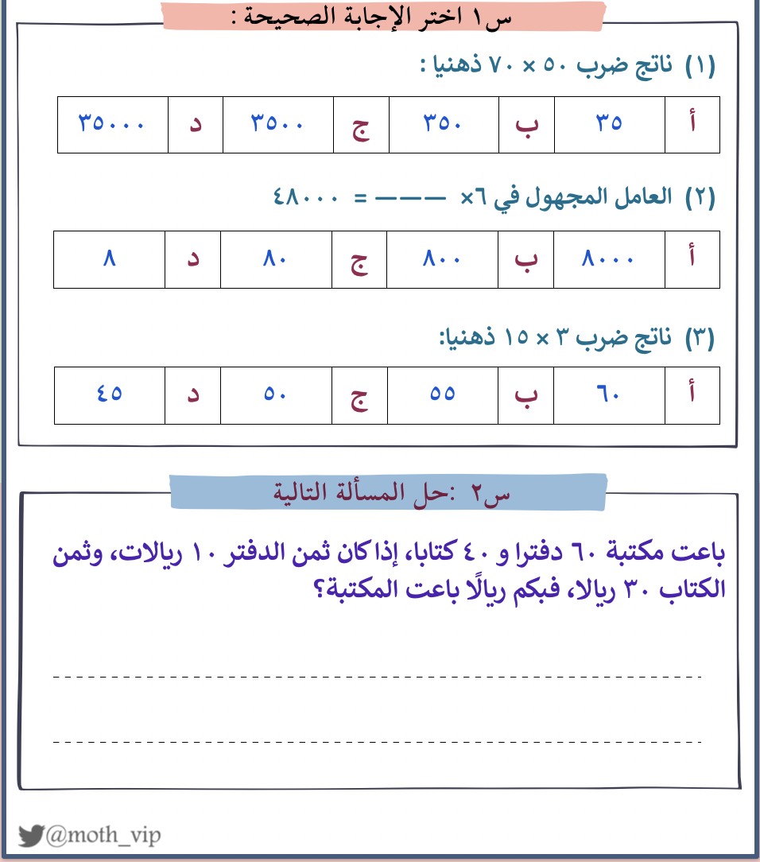

التركيز | فكرة الدرس | مفهوم | التدريس | استعد | أمثلة | التدريب | تأكد | مهارات عليا | التقويم | تقويم ختامي | الواجب

Slide 16
جدول التعلم
ماذا تعلمت
ماذا أريد أن أعرف
ماذا أعرف
التركيز | فكرة الدرس | مفردات | التدريس | استعد | أمثلة | التدريب | تأكد | مهارات عليا | التقويم | تقويم ختامي | الواجب

Slide 17

الواجـــب
١١ ، ١٧ ، ٢٤
سؤال :
٧٩
صفحة :
ختاماً
"جذور التعليم مريرة، لكن ثمراتها حلوة."
التركيز | فكرة الدرس | مفهوم | التدريس | استعد | أمثلة | التدريب | تأكد | مهارات عليا | التقويم | تقويم ختامي | الواجب

